Slide 1

数学建模与数学实验
蚁群算法
后勤工程学院数学教研室

Slide 2



实验目的
学习蚁群算法的基本原理与方法。
实验内容
1、蚁群算法基本思想。
2、蚁群算法数学模型。
3、蚁群算法实现。
4、蚁群算法应用。

Slide 3
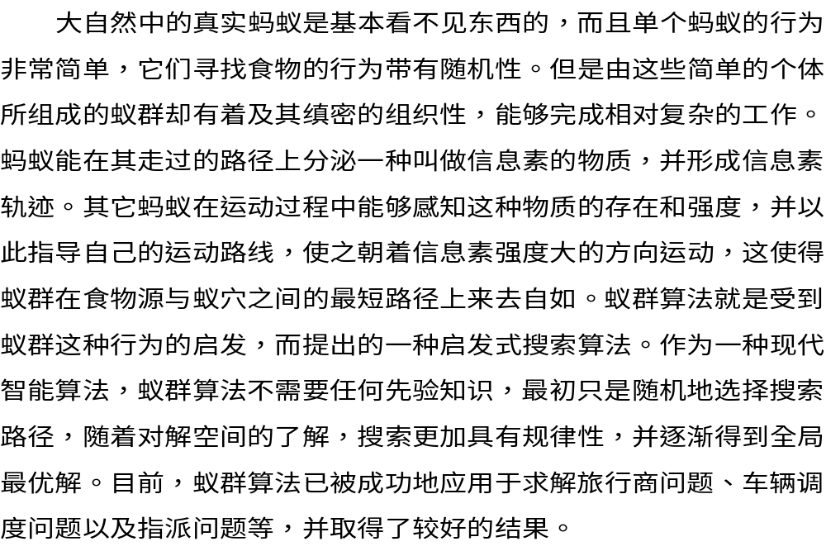


Slide 4
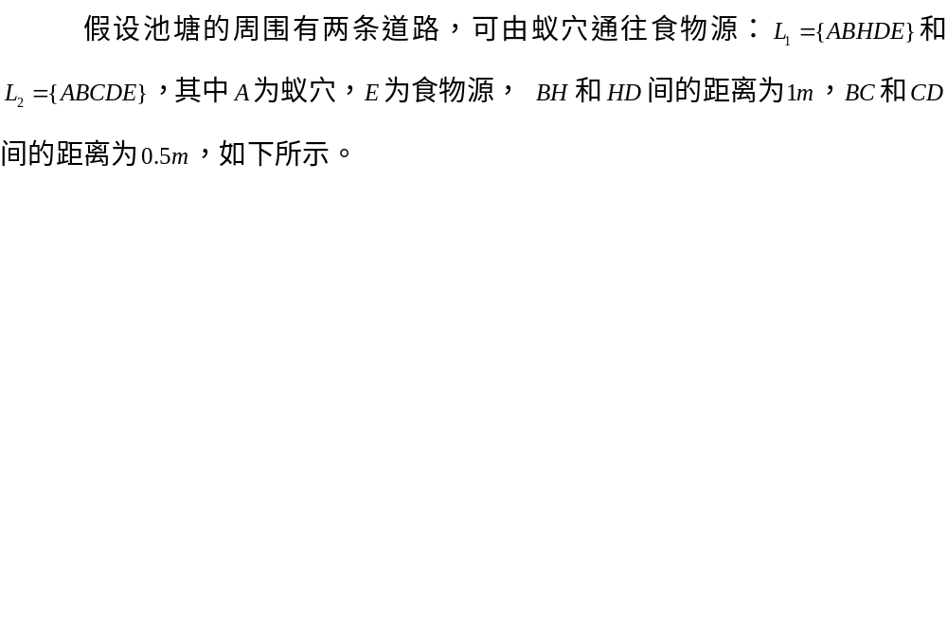
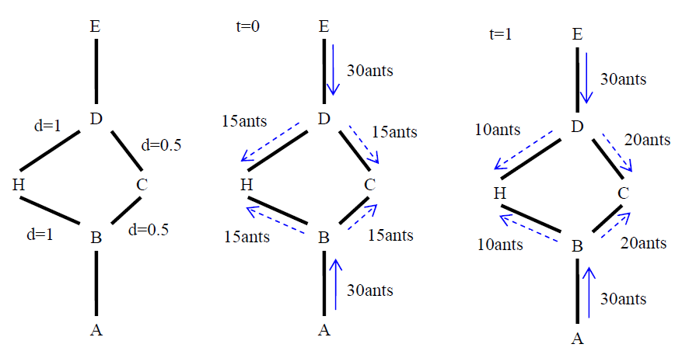
一、蚁群算法基本思想

Slide 5
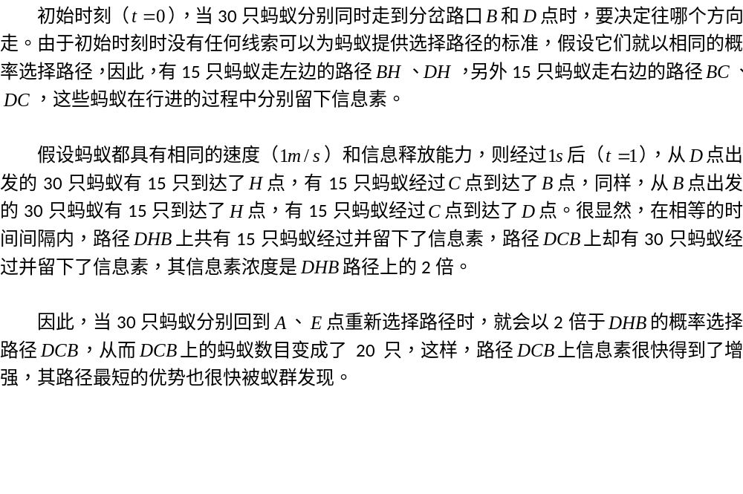
综上，某条路径上走过的蚂蚁越多，则后来者选择该路径的概率越大，所以我们可以认为蚁群在毫无提示的前提条件下，正确地选择了最短路径，达到了最快觅食的目的，并且可以在周围环境变化的情况下，依靠信息素的变化迅速调整并找到新的最短路径。

Slide 6
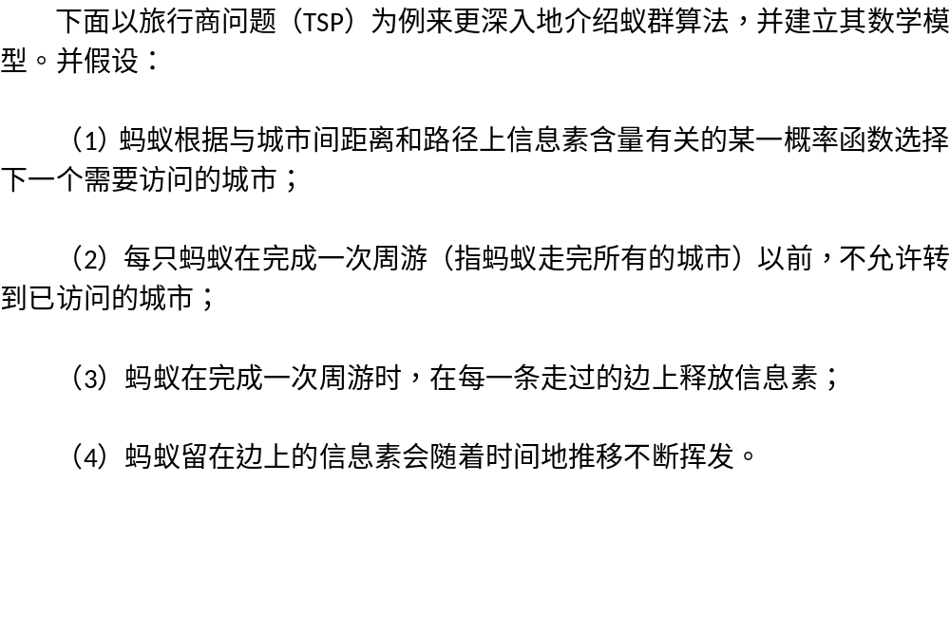
二、蚁群算法数学模型
根据以上假设，可以建立如下蚁群算法的数学模型：

Slide 7
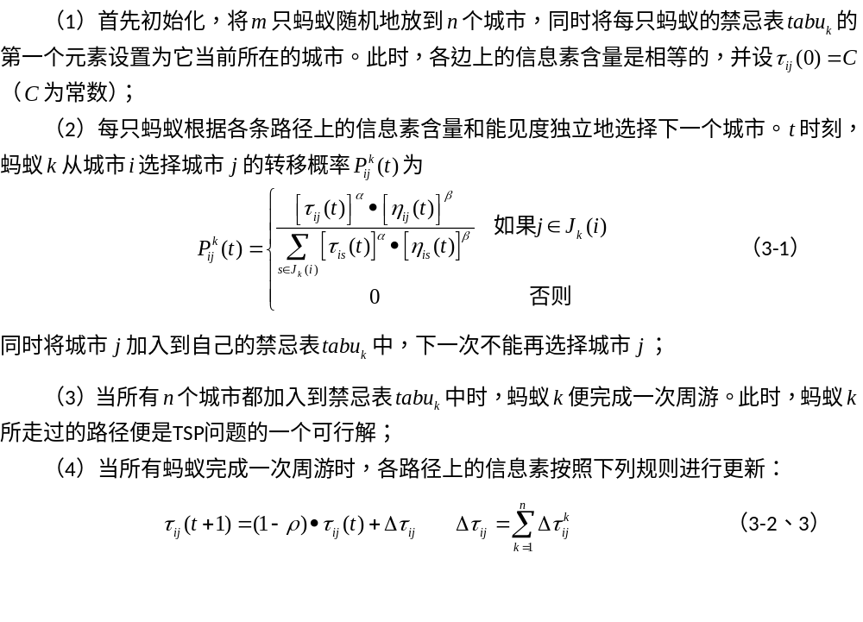

Slide 8
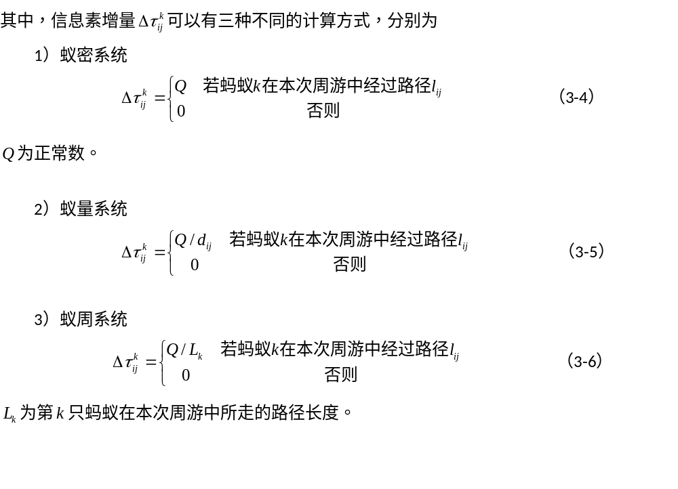

Slide 9
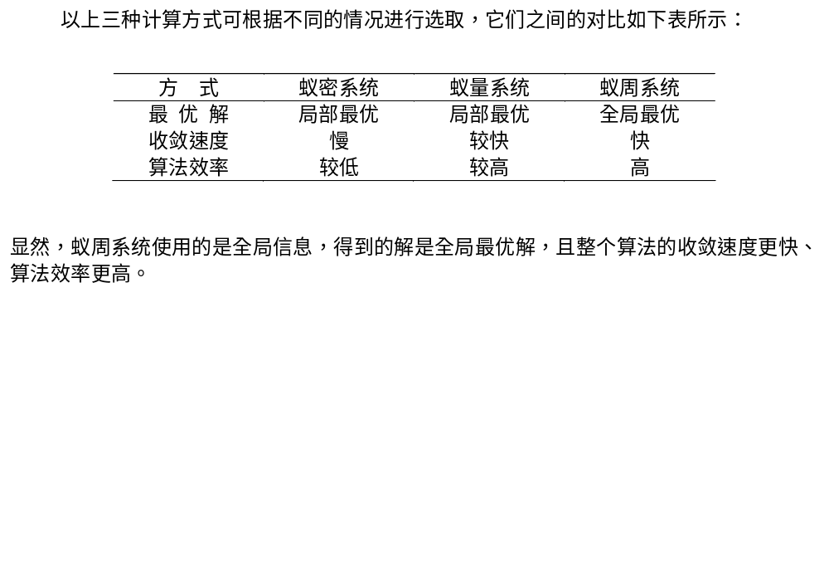

Slide 10
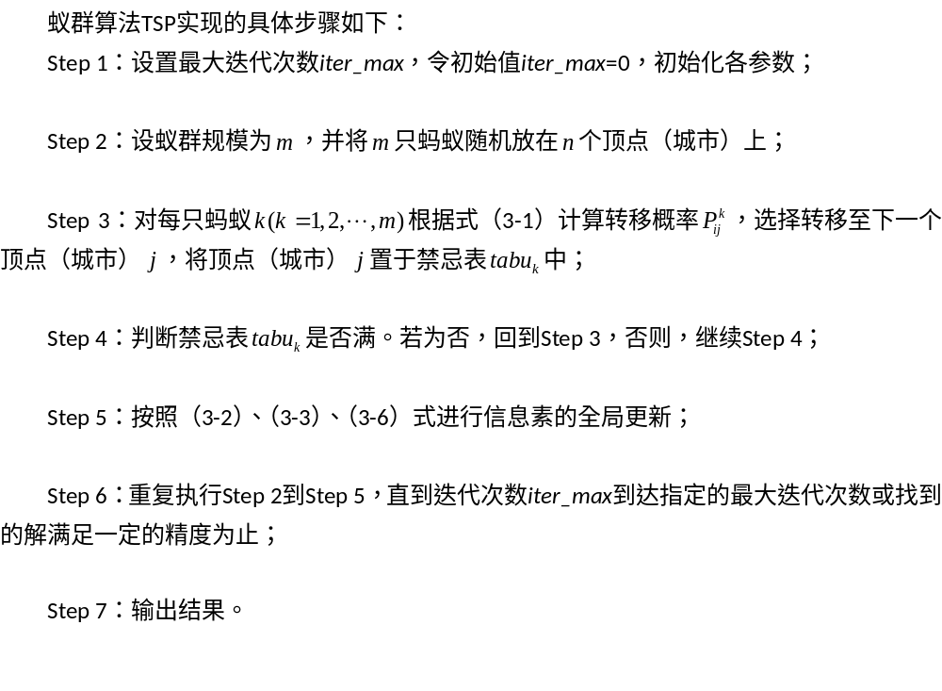
三、蚁群算法实现

Slide 11
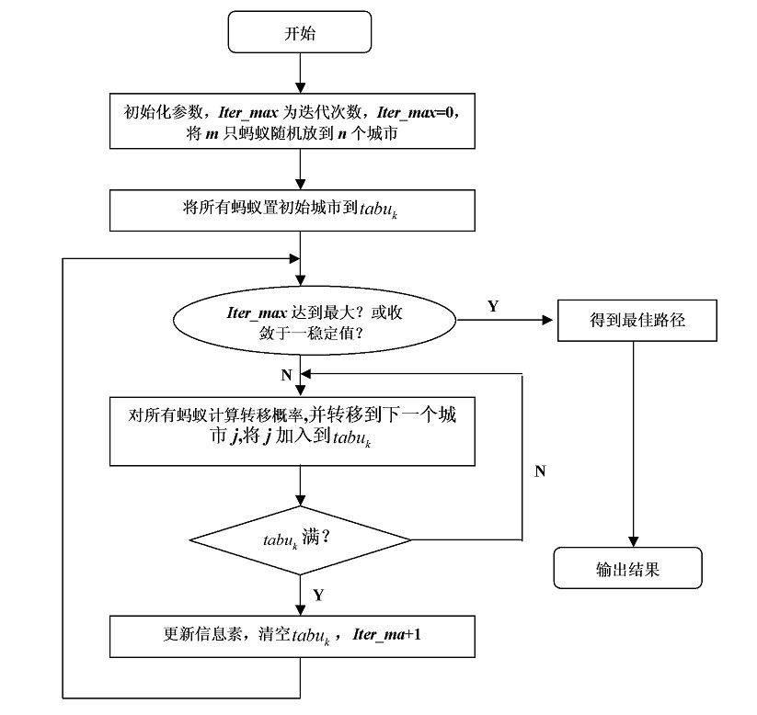
蚁群算法解决TSP问题的基本流程图：

Slide 12
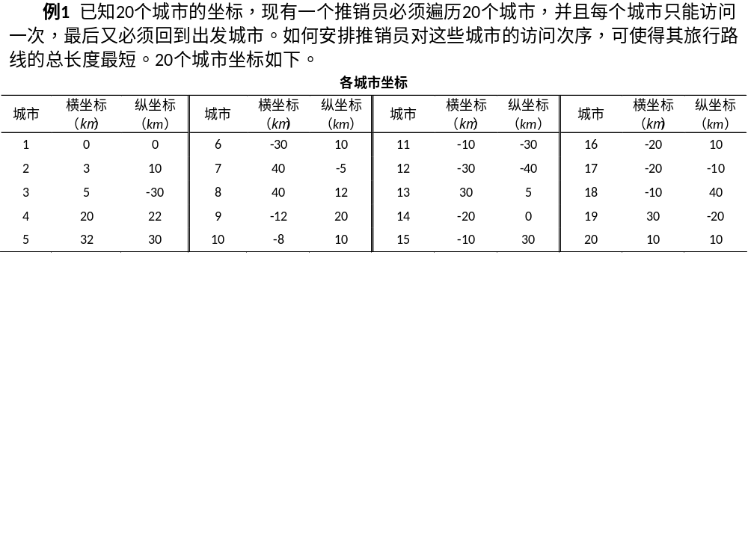
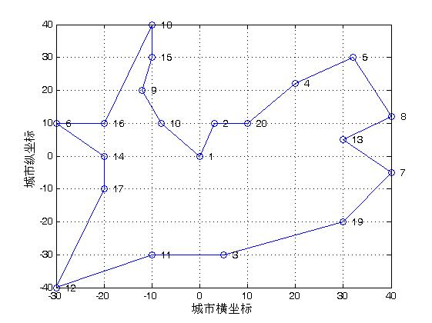
四、蚁群算法应用
To Matlab exp12_3_1.m

Slide 13
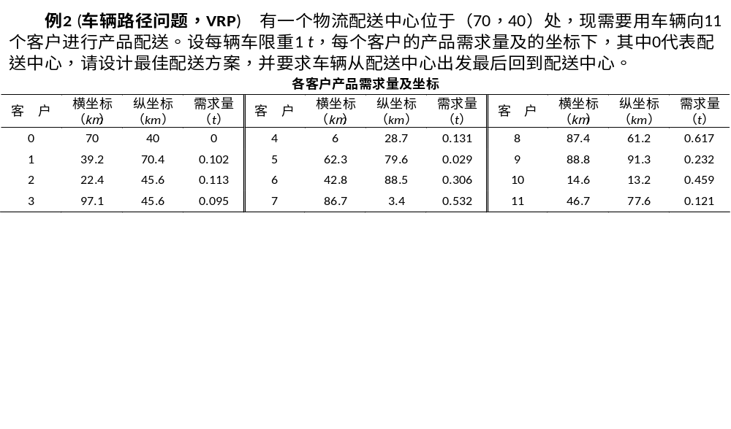
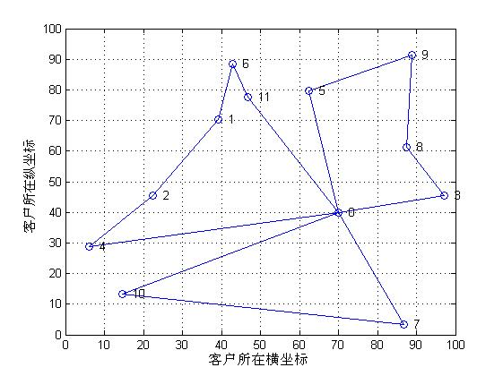
To Matlab exp12_3_2.m

